Slide 1
Звук б, б*
Подготовила
Учитель начальных классов
Кочетова Елена Юрьевна
Г. Воронеж
МБОУ СОШ №87

Slide 2
Прочитайте слова на доске, найдите сходства

Slide 3
Прочитайте слоги с доски

Slide 4
Преодолей слоговые вершины

Slide 6
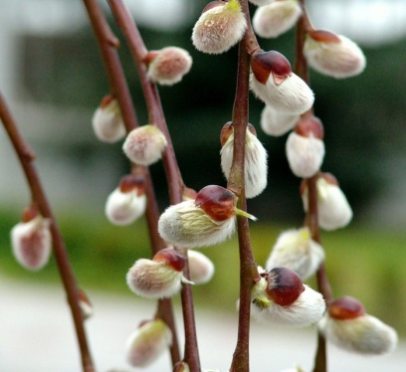
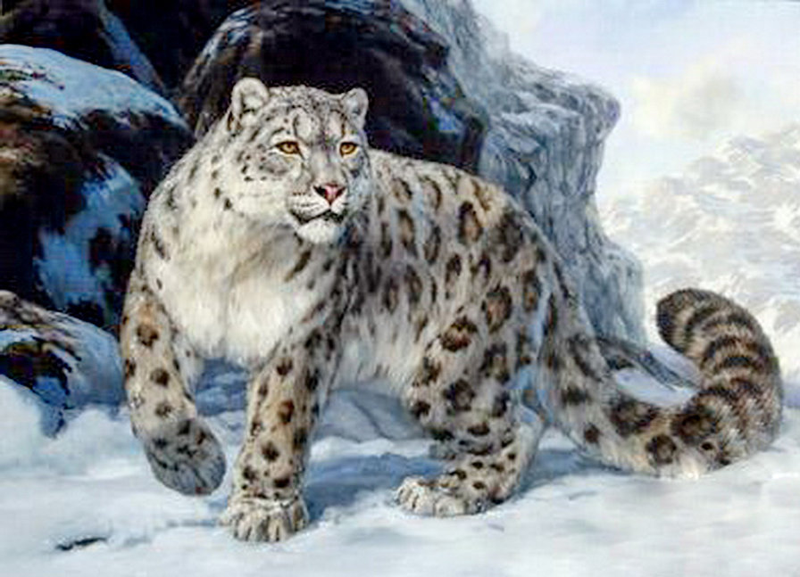
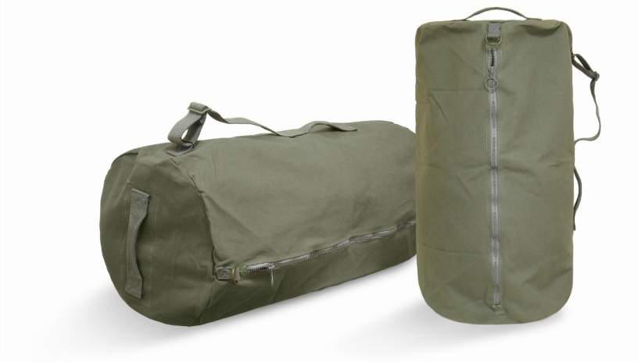
Работа в учебнике
«Азбука» стр. 74
Прочитайте слова на синем фоне

Slide 7
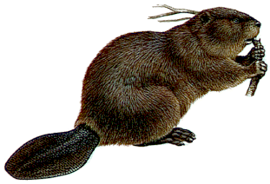
Бобёр

Slide 8
Работа с текстом
«Азбука» стр. 74 «Барбос на рыбалке»

Slide 10
Итог урока:
Что узнали нового?
Мне понравилось…
Мне было сложно…
Я бы хотел узнать о…
Домашнее задание:
«Аз.» стр. 74
Береза, белка

